Slide 1
GÖRÜNTÜ İŞLEME TEKNİKLERİ KULLANILARAK EKMEK DOKU ANALİZİ VE ARAYÜZ PROGRAMININ GELİŞTİRİLMESİ
GÜLHAN POLAT 02205076071

Slide 2
Ekmek içi doku dağılımının belirlenmesi, gerek ekmeğin bayatlama süresinin değerlendirilmesinde, gerek ekmek kalitesinin belirlenmesinde kullanılan en önemli parametrelerden biridir.
Ekmek diliminde yüzlerce gözenek olduğu düşünüldüğünde bu gözeneklerin şekil, sayı, düzen gibi özelliklerinin belirlenmesine yönelik nesnel bir kalite analizi yapılmasında yine görüntü işleme tekniklerine ihtiyaç duyulmaktadır
Gelişen görüntü işleme teknikleriyle birlikte ekmek kalite analizlerinin daha ucuz, hızlı ve güvenilir şekilde yapılabilmesi sağlanmaya çalışılmaktadır.

Slide 3
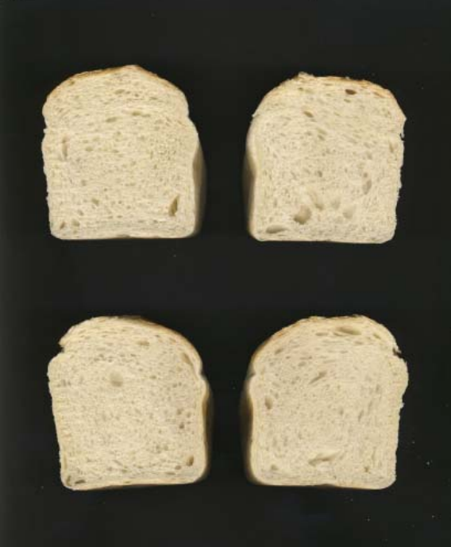
DENEYSEL METOT (EXPERIMENTAL METHOD)
Analiz edilecek ekmekler önce, dilimleme makinesinde 25 mm kalınlıkta kesilmiş ve her bir ekmeğin ortasındaki/merkezindeki iki dilim analizlerde kullanılmak üzere ayrılmıştır.
Görüntü işleme için belirlenen bu iki dilimin bir tarayıcı (CanoScan 4400F, Canon, Japan) aracılığı ile görüntüsü bilgisayara aktarılmıştır. Tarayıcının parlaklık ve kontrast parametreleri, tüm görüntüler için sıfıra ayarlanmıştır.

Slide 4


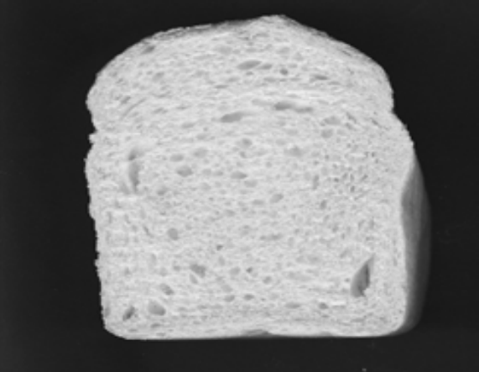
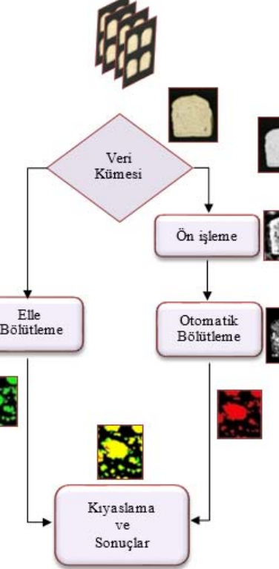

Ham ekmek görüntüleri renkli olup bir resimde 4 farklı ekmek görüntüsü yer almaktadır. Öncelikle her bir ekmek görüntüsü ayrı bir görüntü olacak şekilde 104 farklı renkli ekmek görüntüsü elde edilmiştir. Daha sonra elde edilen renkli 104 adet ekmek görüntüsü gri seviye görüntüsüne dönüştürülmüştür.

Slide 5
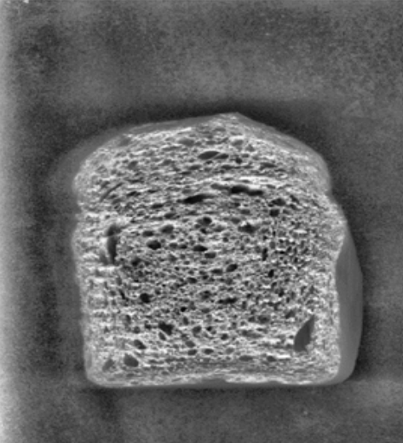
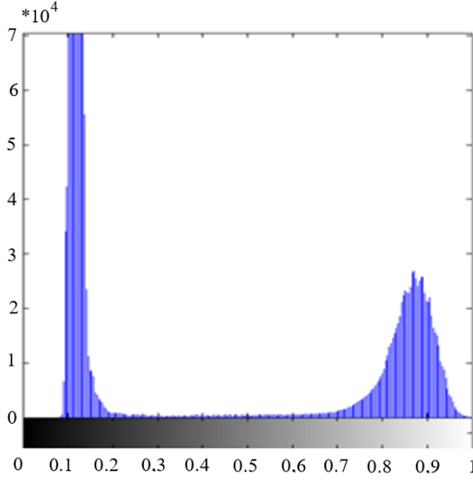
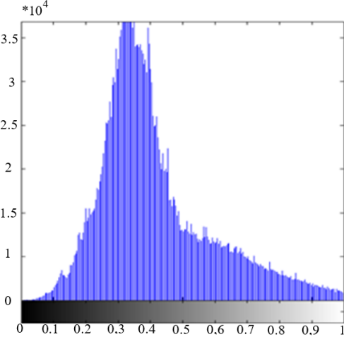
Adaptif histogram eşitleme olarak da bilinen histogram germe işlemi düşük kontrastlı resimlere uygulanan bir yöntem olup histogramı geniş bir bölgeye yayma mantığına dayanmaktadır
Ön işlemenin ilk basamağını oluşturan bu yöntem sayesinde gri seviye görüntülerinin kontrastı iyileştirilmiştir.
Şekil 6’da ise histogram germe işlemi sonucunda oluşan görüntü histogramı gösterilmiştir. Histogram incelendiğinde Şekil 4’te yer alan ayrık iki histogram tepesi kaybolmuştur. Piksel aralığı ise histogram boyunca yayılmıştır.
Şekil 4. Gri seviye görüntü histogramı
Şekil 6. Gerilmiş histogram

Slide 6
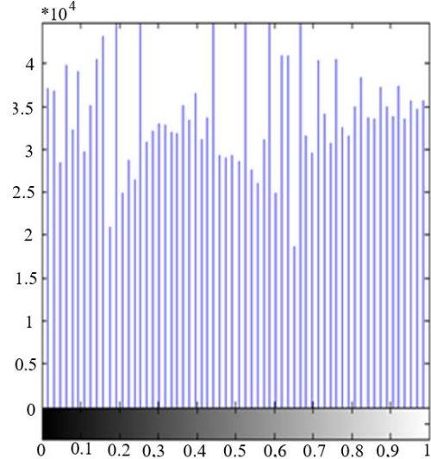
Histogram eşitleme renk değerleri düzgün dağılımlı olmayan görüntüler için uygun bir görüntü iyileştirme metodudur.
Histogram eşitleme işleminden sonra daha düzgün yayılımlı bir histogram elde edililir
Ekmek dokularının açık renkte, gözeneklerin ise koyu renkte olduğu görülmektedir. Histogram eşitleme işleminden sonra ön işleme aşaması bitmiş olup, gözeneklerin bölütlenmesiyle görüntü işleme aşamasına geçilecektir.

Slide 7
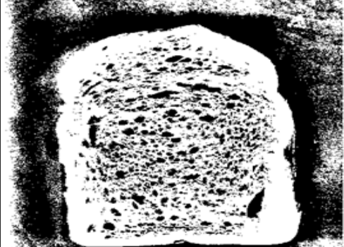

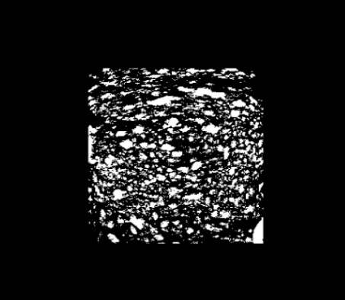
t=0,47 değeri için eşiklenmiş görüntüde gözeneklerin siyah, ekmek dokusunun ise beyaz olduğu görülmektedir
gözenek içleri doldurulmuş ve en büyük bağlı bileşen yöntemi kullanılarak bölütlenmiş ekmek yüzey görüntüsü gösterilmektedir. Böylelikle ekmek dokusu arka plandan ayırt edilmiştir. Bu da üzerinde doku analizi yapacağımız ekmek yüzeyinin belirlenmesi anlamına gelmektedir.

Slide 8
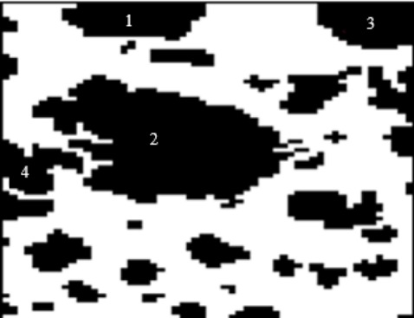
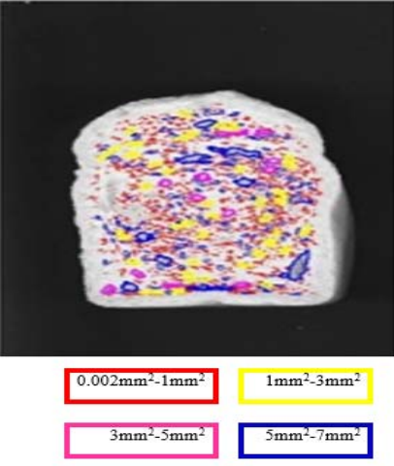
İkili görüntü haline gelen bölütlenmiş gözenek görüntülerine Bağlantılı Bileşen Etiketleme (BBE) yöntemi uygulanmıştır. BBE siyah-beyaz görüntüler üzerine uygulanmakta olup birbiri ile 4’lü ya da 8’li komşuluğa sahip piksellerin bir grup içerisinde toplanmasını sağlayan bir işlemdir. Bu gruplama sonucunda, resim üzerindeki her bir grup bir nesneyi temsil edecek şekilde numaralandırılmaktadır. Yöntem ile görüntü üzerindeki tüm pikseller taranarak her piksele, aşağıdaki algoritma uygulanmaktadır: { Piksel Siyaha eşit değilse -Pikselin Tüm komşularına bak (8’li komşuluk için) -Tüm komşular siyah veya beyaz ise bu yeni bir pikseldir bu piksele yeni bir değer ata, diğer piksele geç -Komşu piksellerden herhangi biri siyah ya da beyaz piksel ise bir önceki etiket numarasına bu pikseli kaydet
gözeneklerin önce sınırları belirlenmiş sonra da bu sınırlara etiket grubuna göre, Şekil 14’te görüldüğü gibi, bir renk değeri atanarak otomatik olarak renklendirilmesi yapılmıştır

Slide 9
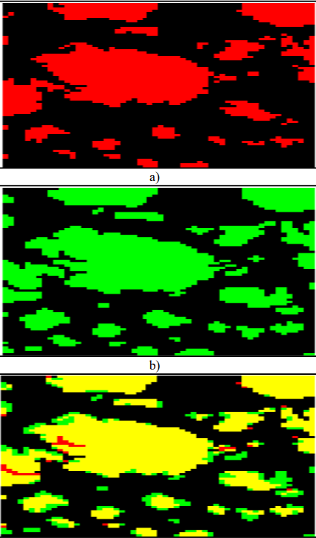
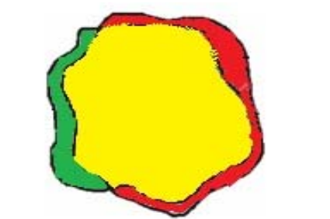
gözeneklerin önce sınırları belirlenmiş sonra da bu sınırlara etiket grubuna göre, Şekil 14’te görüldüğü gibi, bir renk değeri atanarak otomatik olarak renklendirilmesi yapılmıştır
Çalışmada elde edilen başarım değerlerinin 0,87 ile 0,93 arasında olması, önerilen yöntemlerle gerçekleştirilen bölütlemenin oldukça başarılı olduğunu ortaya koymaktadır.
6. a) Otomatik bölütleme b) Elle bölütleme c) Otomatik ve elle bölütlemenin çakıştırılması

Slide 10
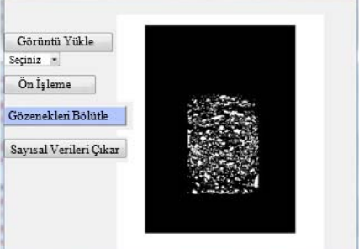
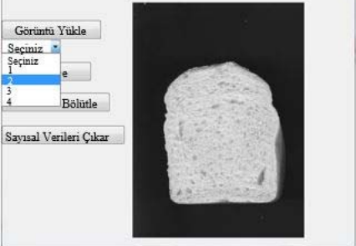
Geliştirilen Arayüz Programı
Çalışmada ayrıca Matlab GUI arayüz programı kullanılarak, ekmek doku/gözenek bölütleme ve gözeneklere ait sayısal verilerin elde edilmesine yönelik bir ara yüz programı oluşturulmuştur. Programın giriş penceresinde yer alan görüntü yükle ikonundan ham ekmek görüntüleri yüklenmektedir. Daha sonra 4 farklı ekmekten biri seçilerek gri seviye görüntüsüne dönüşümü yapılmaktadır

